Slide 1

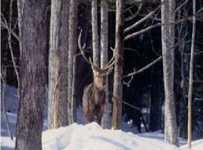
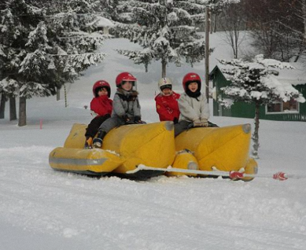
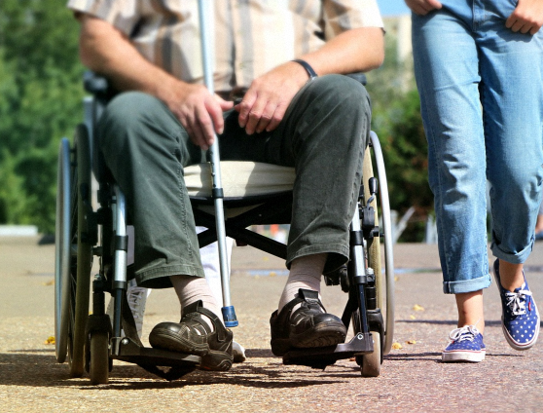
「北海道Society5.0」の実現と「データサイクル」の確立を目指して
令和３年度
北海道IoT・データ活用推進事業
新型コロナウイルスの感染拡大により影響のあった、道内市町村の地域課題を
IoTで解決する取組に補助します。
事業の取組内容と取得したデータを「オープンデータ」として公開し、
道内のほかの市町村に横展開できるようにします。
そして、「北海道Society5.0」の実現に必要不可欠な「データサイクル」の
確立を目指します。
４次募集(延長）
CC-BY 北海道足寄町
補助対象事業
補助対象者
  新型コロナウイルス感染症の拡大に起因した北海道特有の課題についてＩｏＴを活用して解決するものであり、次の３分野のいずれかに該当するもの。
      農林水産
      観光・交通
      生活・福祉
  事業で作成、取得したデータをオープンデータとして公開し、新たな活用事例の提案を補助事業者が行うもの。
  （協定の締結が必要です）
  道内市町村と民間企業によるコンソーシアム
  （協定の締結が必要です）
市町村と民間企業のマッチングを支援します
  市町村の抱える課題は、
  「ほっかいどう応援団会議」の
  ホームページで公開しています。
  市町村を支援したい民間企業と、民間企業の技術を用いて課題を解決したい市町村のマッチングを道がお手伝いします。
事業期間
  交付決定日から令和4年（2022年）3月31日までとします。
補助率・限度額
詳細な内容は、以下のホームページにアクセス！
  補助率：補助対象経費の１／２以内
  上限額：1,000万円
  下限額：100万円 （補助金額）
http://www.pref.hokkaido.lg.jp/
ss/dtf/iot/r3jigyou/r3iotjigyou1i.htm
応募意思表明
2021年12月10日(金)
まで
公募期間
2021年12月17日(金)まで
（※QRコードは(株)デンソーウェーブの登録商標です）
＜問い合わせ先＞
北海道総合政策部次世代社会戦略局
DX推進課 （担当：錦見、喜多）
電話番号：011-204-5170
Email：joho.opendata@pref.hokkaido.lg.jp
©水産林務部森林整備課
©上川総合振興局地域政策課
©Pixabay

